Slide 1
Центральная и Восточная Европа
Над Европой-черные тучи

Slide 2
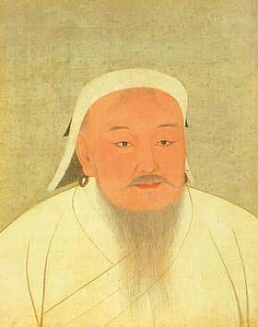
Русь распалась на отдельные княжества, когда ожила большая Евразийская степь, где проживало много кочевых племен. В начале XIII в. Монголы Центральной Азии избрали своим ханом Темучина. Его назвали Чингисханом.
Так было создано молодое монгольское государство, которому было суждено завоевать полмира.
Темучин (Чингисхан)

Slide 3
Монголо-татары были кочевниками-скотоводами, им нужны были обширные территории и торговые пути. Это толкало их на завоевание Востока и Запада. Чингисхан завоевал племена и народы Сибири, Северный Китай, Среднюю Азию, Персию, Закавказье, напал на Русь и намерен был захватить Западную Европу. Но Русь он не завоевал, оставил ее на поругания своим потомкам.

Slide 4
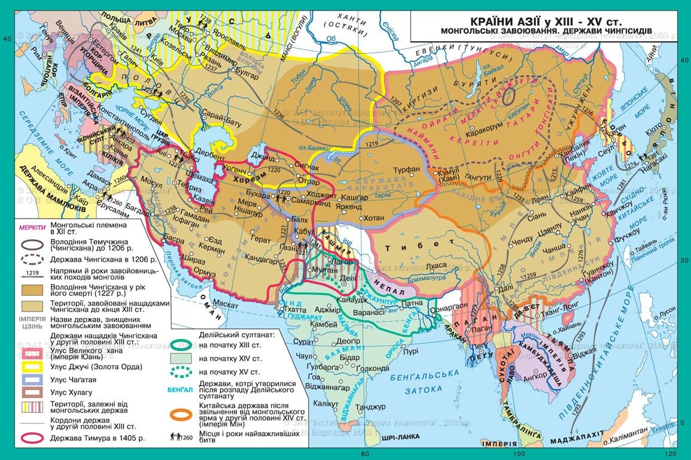

Slide 5
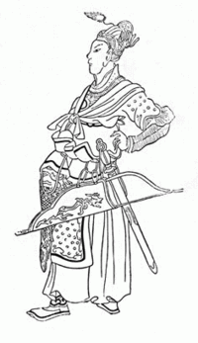
В 1236 г. свой первый поход организовал внук Чингисхана-Батый (Бату-хан). Он разорил Рязанскую, Суздальскую земли, овладел Москвой, Владимиром и, не дойдя до Новгорода, вернулся в Нижнее Поволжье.
Батый (Бату-хан)

Slide 6
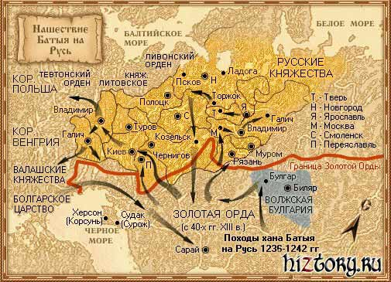
В начале 40-х годов XIII в. Батый со своими полчищами прошелся по территории Украины, захватил и разорил в конце 1240 г. Киев. Такая же участь постигла часть Польши и Венгрии. Батый был намерен захватить и Западную Европу, однако в 1242 г. внезапно вернулся на Нижнее Поволжье.

Slide 7
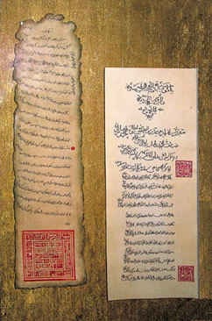
Завоевать территорию от Черного моря до Тихого океана монголо-татары
смогли благодаря хорошей организации своего войска и разобщенности своих
Жертв. Государство, которое построили в Поволжье монголо-татары, позже
назвали Золотой Ордой, ее столицей стал город Сарай. Русь на вошла в состав
Этого государства и имела собственных князей. Однако она попала в зависи-
мость от монголо-татар и платила ордынским дань. Русские князья стали
Вассалами Орды. Они могли править в своем княжестве только с разрешения
Хана, купив у него ярлык. Ярлык, это грамота ордынского хана, дававшая право на княжение.

Slide 8
Князья быстро привыкли к своему зависимому положению, добивались
ханской ласки. Поскольку владимирский князь считался старшим и полу-
чал право собирать для хана дань, то русские князья испрашивали в Орде
ярлык на княжение именно во Владимире. Они доставляли Орде немало
хлопот, так как враждовали между собой. Хану оставалось только поддержи-
вать эту вражду, что он умел делать. Если народ восставал против ордынцев,
князья сами подавляли эти восстания. Они даже призывали монголо-татар
себе в помощь. Помощники же – опустошали Русь.

Slide 9
Презентацию подготовила Доронцова Анна
7-а класс

